Slide 1
Електричний струм у металах

Slide 2
УМОВИ ІСНУВАННЯ ЕЛЕКТРИЧНОГО СТРУМУ:
Наявність джерела струму
Наявність вільних електронів
Наявність сторонніх сил, які підтримують різницю потенціалів і переміщують заряд по замкненому колу

Slide 3
Електричний струм у металевих провідниках - це впорядкований рух вільних електронів, під дією електричного поля.

Slide 4
Речовини за здатністю проводити електричний струм поділяються на:
Провідники
Діелектрики
Напівровідники

Slide 5

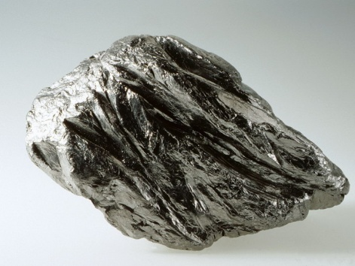
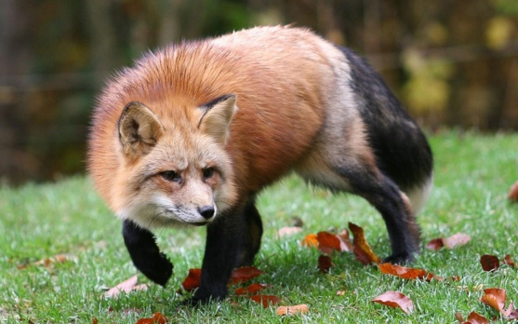
Провідники – це речовини, що мають вільні заряди, тобто проводять електричний струм.
Приклади: метали, грунт, розчини лугів і кислот у воді, графіт, тіло людини, тварини

Slide 6
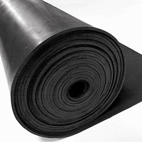
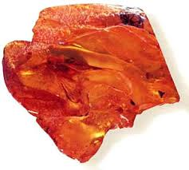

Діелектрики – це речовини, що не мають вільних заряджених частинок, тобто не проводять електричний струм.
Приклади: ебоніт, янтар, смола, порцеляна, гума, пластмаса, шовк, капрон та інші.

Slide 7
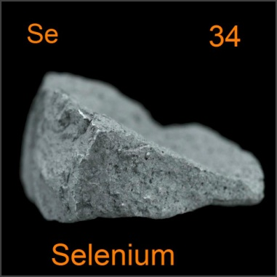
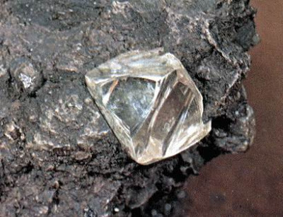

Напівпровідники – це речовини,електро-провідність яких має проміжне значення між провідностями провідника та діелектрика.
Приклади: алмаз,селен,кремній.

Slide 8
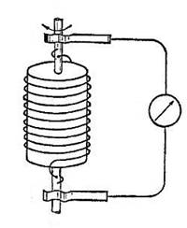
Дослід толмена і Стюарта
Вирішальним у дослідженні природи струму в металах був дослід,проведений в 1916 р. американськими фізиками Р. Толменом і Т. Стюартом.У досліді була використана котушка з великою кількістю витків мідного дроту,яка могла обертатися новколо своєї осі.Кінці обмотки через контакти були з`єднані з чутливим гальванометром.

Slide 9
При швидкому обертанні котушки стрілка гальванометра була нерухомою.При різкому гальмуванні котушки стрілка відхилялася від нульової поділки,фіксуючи короткотривалий струм в колі. Детальні розрахунки показали,що частинками,які утворювали струм, були електрони. Отримавши велику швидкість при обертанні котушки,електрони деякий час після зупинки котушки продовжували рухатися за інерцією,створюючи струм.Оскільки отриманий в досліді струм нічим суттєво не відрізнявся від струму в звичайному електричному колі, то був зроблений висновок про електронну природу електричного струму в металах.

Slide 10
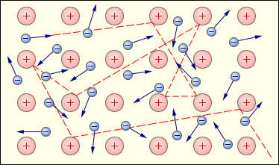
У кристалічній структурі металів електрони перебувають у вільному стані,здійснюючи лише хаотичний тепловий рух.
Якщо з`являється електричне поле,то електрони починають зміщуватися в напрямі силових ліній поля,утворюючи електричний струм.

Slide 11
Дослідження Кармелінга-Онесса
Дослідження голландського фізика Кармелінга-Онесса показали,що опір металевого провідника майже зникає за температури,близької до абсолютного нуля.Досліджуючи залежність електричних властивостей ртуті від температури,він помітив,що за температури 4.12 К її опір практично дорівнює нулю.Стан провідника ,у якому він не має опору,назвали надпровідністю.Збуджений у такому провіднику електричний струм може існувати досить довго.
У стані напівпровідності провідники практично втрачають електричний опір.

Slide 12
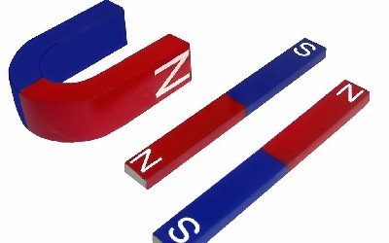
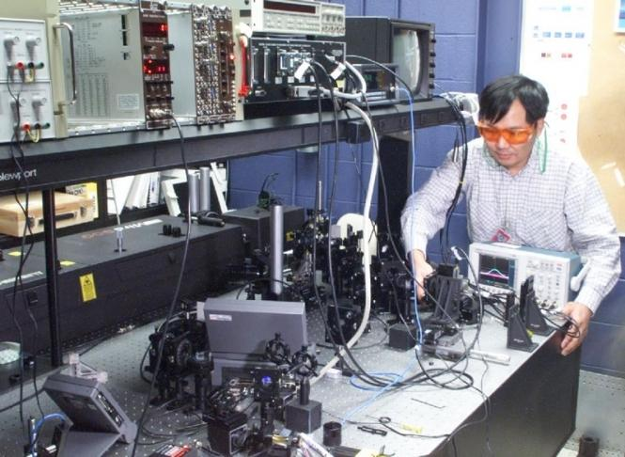
Надпровідність цікавить учених та інженерів, які вбачають у ній засіб для створення нових економічних технологій.У першу чергу це стосується передачі без втрат електроенергії на великі відстані,створення надпотужних електромагнітів для наукових досліджень,розробки принципово нових комп`ютерних систем тощо.

Slide 13
Дякую за увагу!

